Slide 1

BASÍLICA DE LA MERCED
SANTIAGO · CHILE

Slide 2
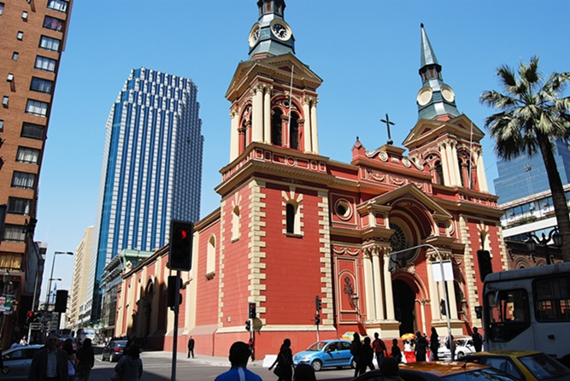
Notes:
2

Slide 3
La Basílica de la Merced, es una iglesia católica que está ubicada en la esquina de las calles Mac-Iver y Merced, en la comuna de Santiago. Desde mediados del siglo XVI se erige una de las iglesias patrimoniales de esta zona de la capital chilena. Es icono del centro de Santiago, puesto que se encuentra a dos cuadras de la Plaza de Armas, lugar de devoción y peregrinaje.Los hermanos (frailes) de la Orden de la Merced, o mercedarios, llegaron a Santiago de Chile junto a Pedro de Valdivia en 1541, pero 7 años después se establecen en Chile, a modo de agradecimiento el Gobernador Rodrigo de Quiroga dona a la congregación La Ermita del Socorro, ubicada en el lado sur de la Avenida Libertador General Bernardo O'Higgins, donde actualmente se encuentra la Iglesia de San Francisco.
Los mercedarios junto a Pedro de Valdivia avanzan hacia el sur para conquistar la Araucanía y a su vez la orden Franciscana llega a Santiago tomando posesión del terreno que le pertenecía a los Mercedarios. Después de un año y medio de permanencia en el sur de Chile, los mercedarios vuelven a la capital a reclamar sus terrenos pero la Real Audiencia de Lima en 1556 determina que el terreno queda en poder de los Franciscanos. Juan Fernández de Alderete, miembro de la expedición fundadora, dona a los mercedarios un predio entre las calles Miraflores, Huérfanos y Merced, donde finalmente se construye el templo, Ermita de Santa Lucía.
Una primera edificación construida en 1566, de adobe con arcos de ladrillo y cal, con techo de ciprés, se derrumbó producto del terremoto de Santiago de 1647. En 1683 se reconstruyó el templo nuevamente en ladrillo, con una planta basilical, con dieciocho bóvedas, pero la construcción cedió nuevamente ante un movimiento telúrico, esta vez fue el terremoto de Valparaíso de 1730 que puso fin al templo. Para llevar a cabo la construcción del tercer templo en 1736 se optó por reutilizar los muros que no cayeron durante el terremoto y se mantuvo la planta basilical, compuesta por tres naves, separadas por grandes arcos, sostenidos por columnas. La construcción fue terminada en el año 1760 y durante los años 1795 y 1799 Joaquín Toesca, arquitecto italiano, realizó una serie de cambios internos, los que concluiría con el templo como lo conocemos en la actualidad.

Slide 4
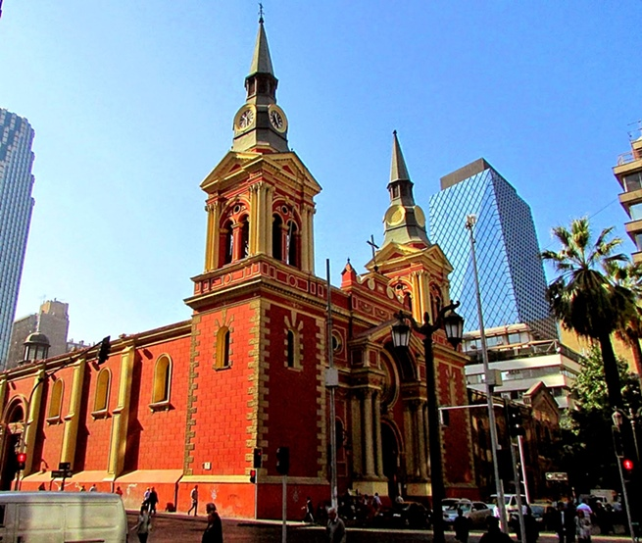
Notes:
4

Slide 5
Actualmente, en uno de los altares de la Basílica se conserva en una custodia de reliquias, dos astillas (trozos de madera) que se presumen son de la Vera Cruz (verdadera Cruz de Cristo). Debido a que era una de las Iglesias más importantes de la época, las familias adineradas optaban por ser enterradas en ella. Aún permanecen las tumbas de Rodrigo de Quiroga y su esposa Inés de Suárez, Mateo de Toro Zambrano y el Conde de Quinta Alegre, entre otros.
Sobre el Altar Mayor, en un hermoso retablo de madera y bronce, se encuentra una imagen policromada de Nuestra Señora de la Merced, donada por el Emperador Carlos V. En la nave central, en vitrinas, se conservan otras dos imágenes de la Virgen de la Merced: una de ellas de pie y vestida, al comienzo de la nave a mano izquierda, y la otra, una talla de madera, aparece sentada y con un breviario en la mano, a la que se ha llamado "Virgen de la Merced del Coro". A los costados del altar mismo, en el presbiterio, se conservan los símbolos de la dignidad basilical: el tintinábulo y el conopeo. Es la única basílica en Chile que presenta estos símbolos. A la izquierda del altar mayor, se encuentra el Altar del Santísimo Sacramento, en mármol de Carrara, presidido por una imagen del Sagrado Corazón de Jesús y escoltado por dos grandes ángeles adoradores. Es iluminado por dos lámparas perpetuas alimentadas de cera, a la antigua usanza.
En las naves, los altares laterales de la nave izquierda muestran las imágenes de una serie de santos mercedarios: San Pedro Nolasco, San Pedro Armengol, San Ramón Nonato, San Serapio, etc. En algunos casos, sobre la superficie de madera de las paredes se han pintado algunas decoraciones al estilo trompe-l'oeil, que asemejan doseles de altar. En la nave derecha se observan imágenes de la Sagrada Familia, Santa Teresa de Los Andes, Nuestra Señora de Lourdes (con un esmerado decorado de estuco que asemeja una gruta), entre las lápidas funerarias. Sobre el cielo de la basílica se observan grandes lámparas que poseen cada una una sombrilla o umbela. A lo largo de la cornisa de la nave central, se observa una serie de medallones que recuerdan a los santos y personajes destacados de la orden mercedaria. En la restauración se agregaron dos más, uno correspondiente al Cardenal José María Caro Rodríguez (que no fue mercedario pero vivió junto al convento) y al Cardenal Carlos Oviedo Cavada, arzobispo de Santiago que perteneció a la orden mercedaria. En 1982 Mario Pérez de Arce y Asociados realizan un proceso de restauración externa, en donde se cambiaron las tejas, modifican las torres y pintan la Iglesia.

Slide 6
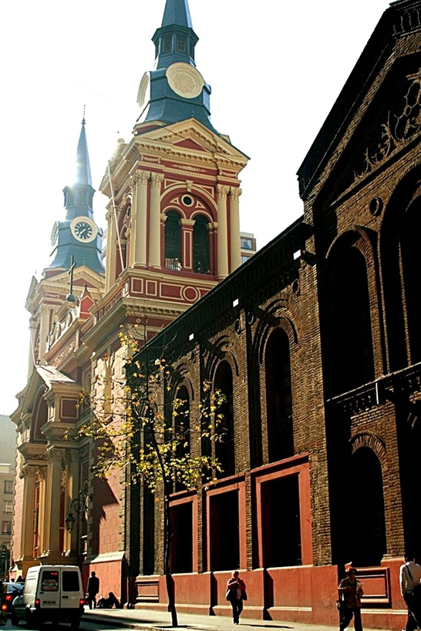
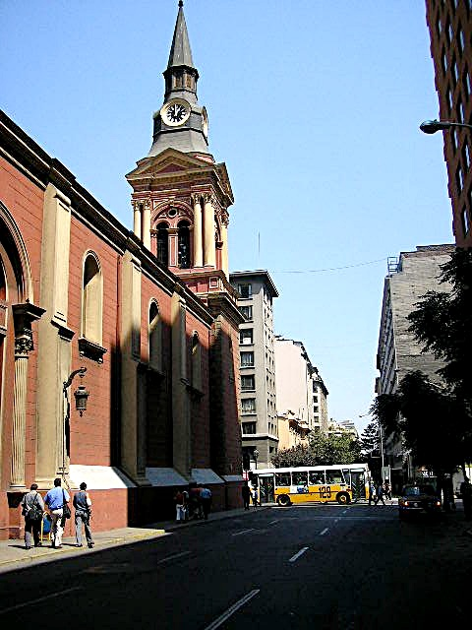

Slide 7
Está compuesta por la Basílica principal, la cual en su fachada de ladrillo presenta los colores del escudo mercedario, a su derecha está adosado el claustro, que actualmente funciona como museo de la Basílica. En sus inicios el convento constaba de una Iglesia y cuatro claustro, de los cuales en la actualidad solo se conserva uno y funciona como museo. El templo que se conoce en la actualidad está constituido por una planta basilical, con tres naves, en donde la nave central consta de un cielo abovedado sin entradas de luz natural y las naves laterales poseen cielo plano. Las torres fueron construidas en 1859 la primera y 1885 la segunda, hechas de ladrillo y la parte superior de madera. La fachada tiene los colores del escudo mercedario, tiene características neoclásica, como los pilares y el frontón en la puerta principal.
El templo en su interior está conformado en una planta basilical de 3 naves, una central con la bóveda de cañón decorada con cuadrados con molduras en los cuales existen ornamentación. Los colores en los cuales están desarrolladas las naves son rosa, damasco y verde. La bóveda posee cuatro luminarias colgantes más algunas pequeñas en las columnas soportantes de esta. Las naves laterales están separadas de la central por columnas, revestidas de mármol, las cuales sostienen arcos de medio punto, las que están decoradas con pinturas. Sus capiteles rematan en decoración al igual que en las luminarias. Los arcos de medio punto divisorio de las naves son grandes y abiertos. En el centro se encuentra el púlpito, decorada con figuras humanas. Las naves laterales, a diferencia de la central, no son abovedadas sino adinteladas, decoradas con molduras y ornamentos. En la división de la nave central con la nave izquierda se encuentra una reproducción de la virgen de la Merced, ubicada de una urna decorada. Por el deambulatorio de las naves laterales podemos encontrar una serie de nichos que contienen los altares dedicados a personajes bíblicos y santos objetos de devoción en la iglesia, los cuales están decoradas con columnas, pilares, pilastras y rematados por frontones. En cada altar se encuentra una pequeña representación de las estaciones del vía crucis. El altar mayor está rodeado por una construcción sostenida por columnas y pilastras, lisas.

Slide 8
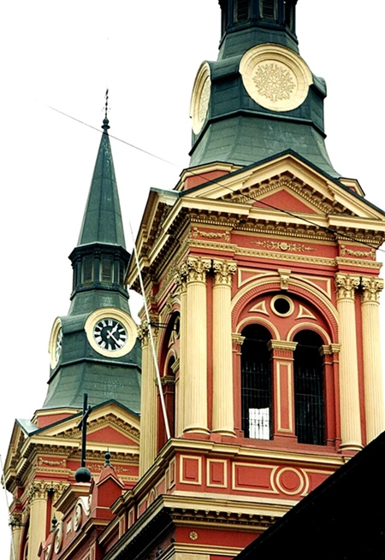

Slide 9
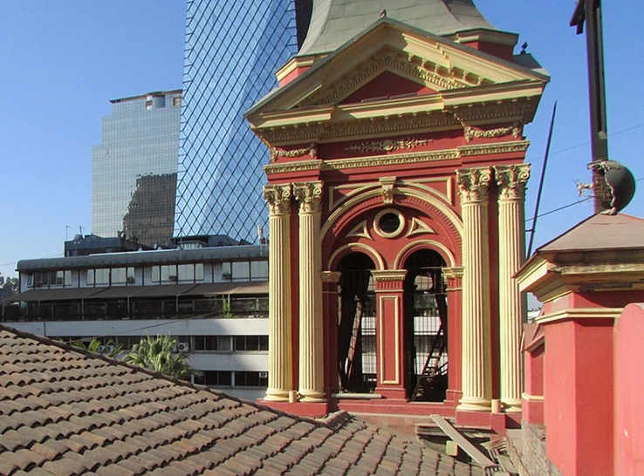

Slide 10
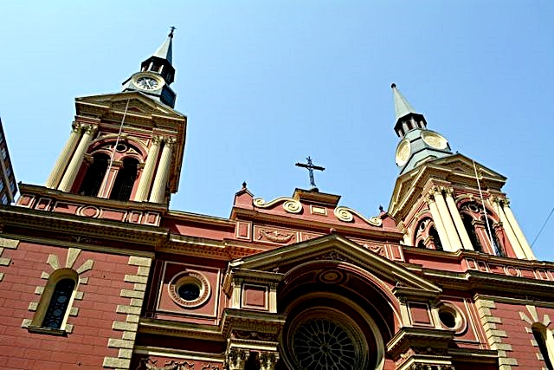

Slide 11
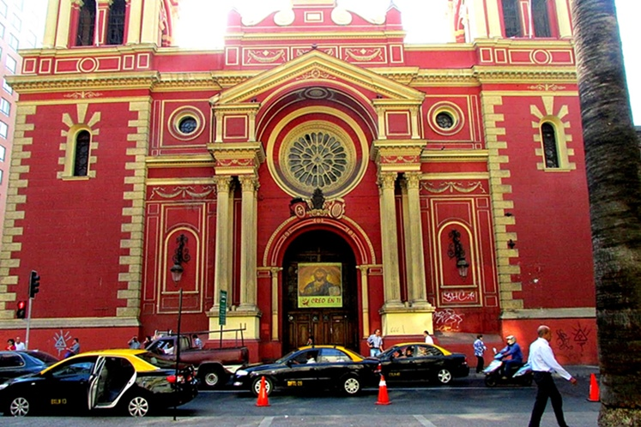

Slide 12
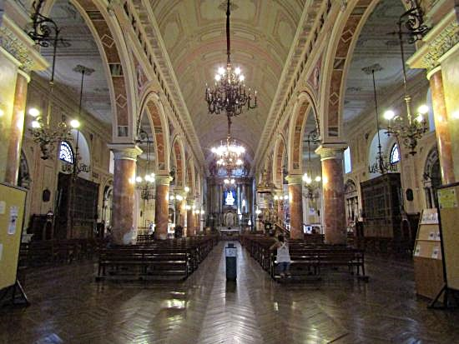

Slide 13
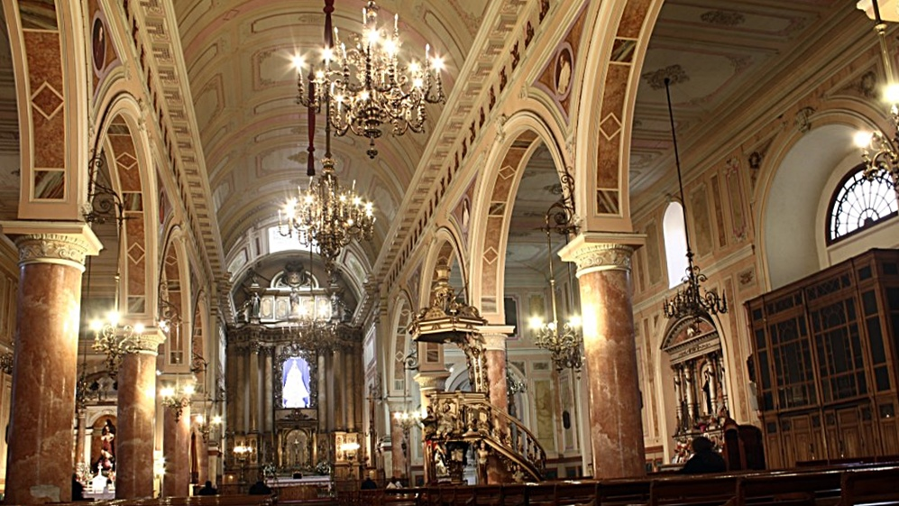

Slide 14
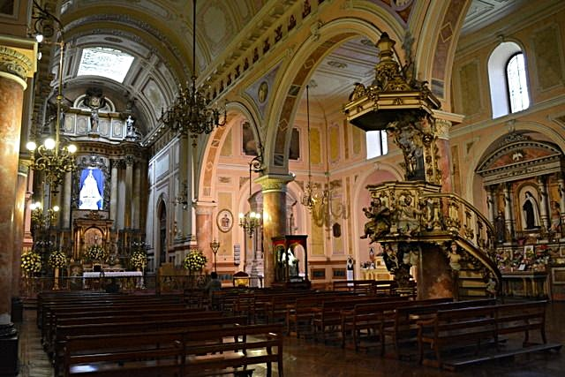

Slide 15
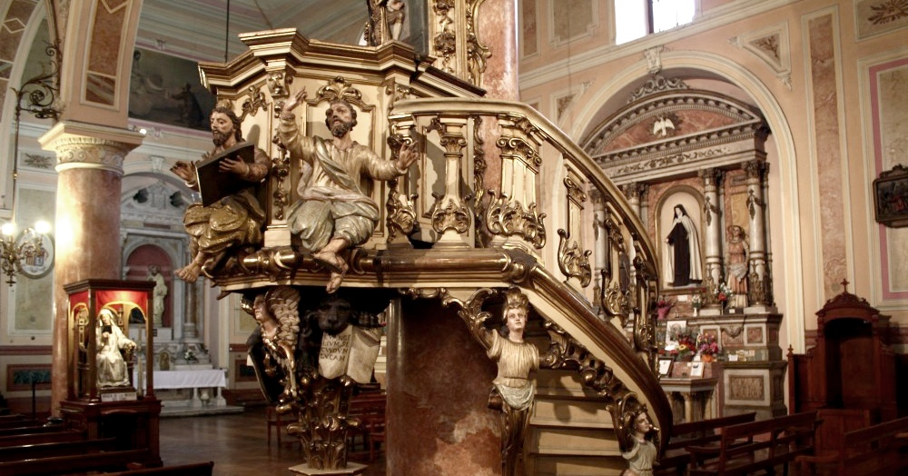

Slide 16
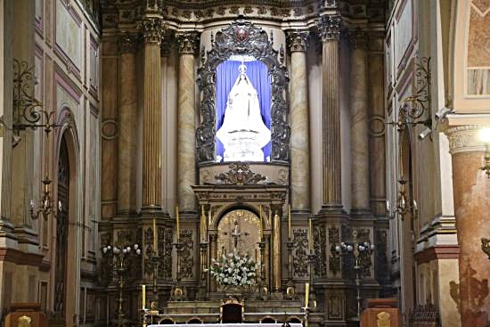

Slide 17
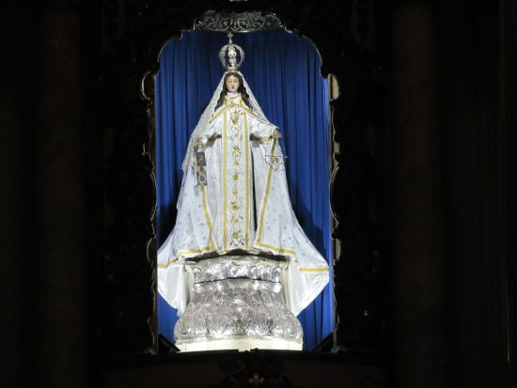

Slide 18
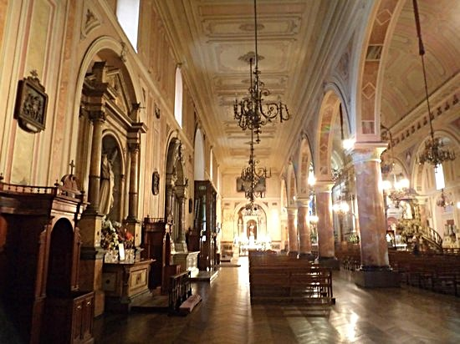

Slide 19
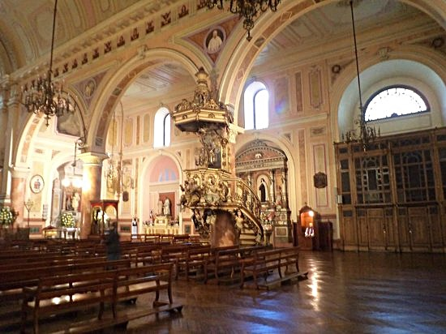

Slide 20
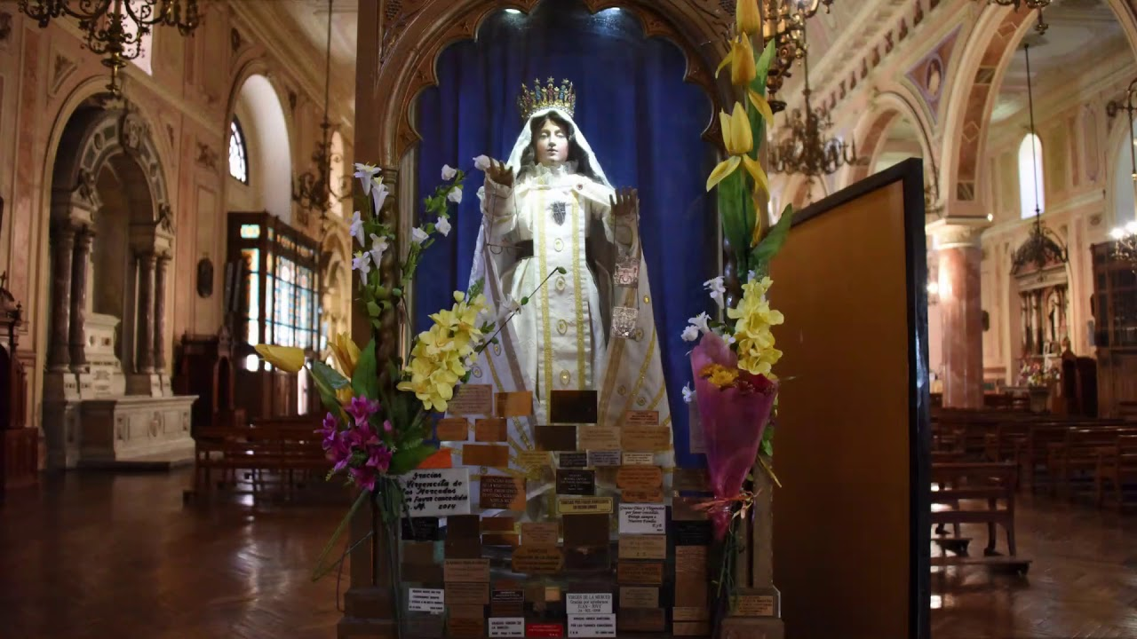

Slide 21
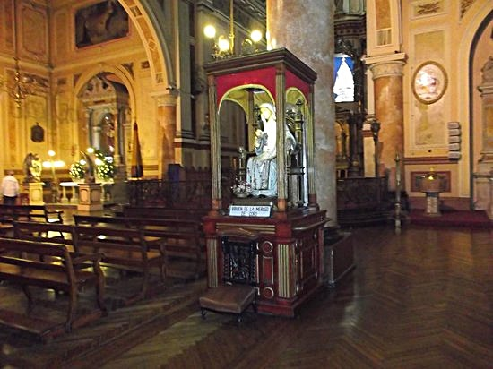

Slide 22
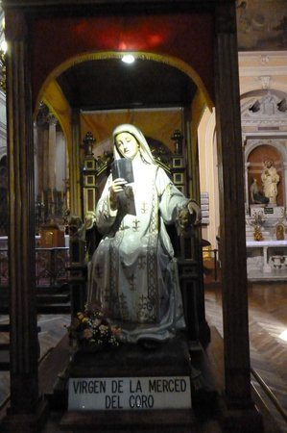

Slide 23
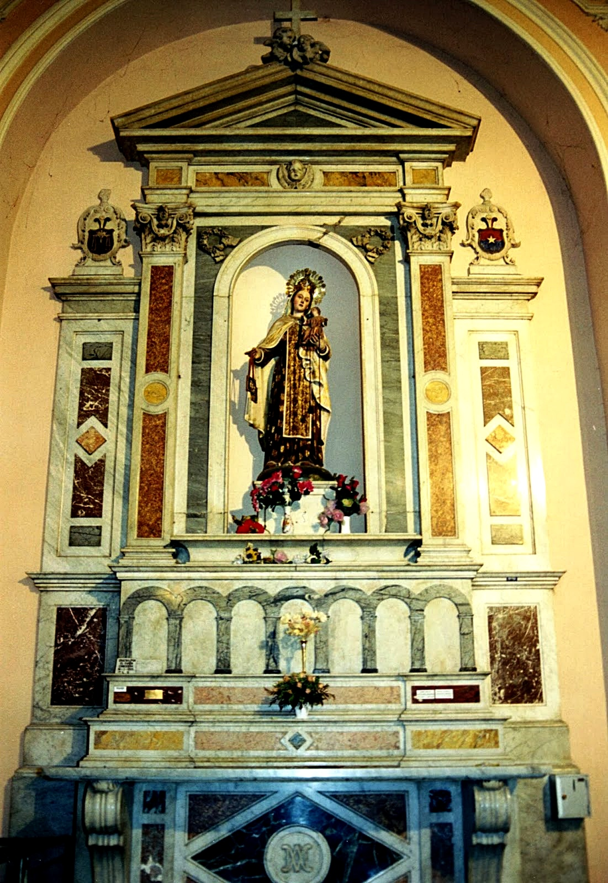
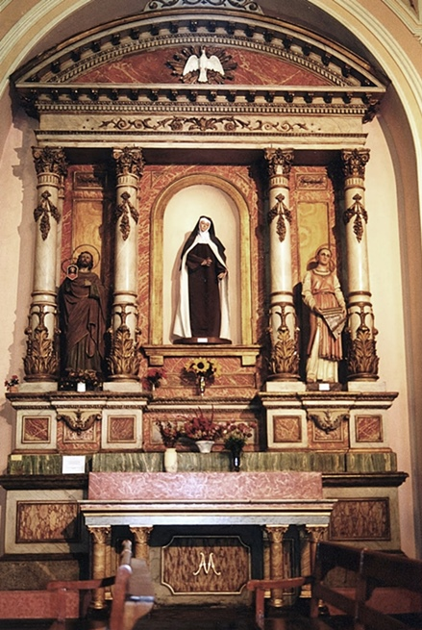

Slide 24
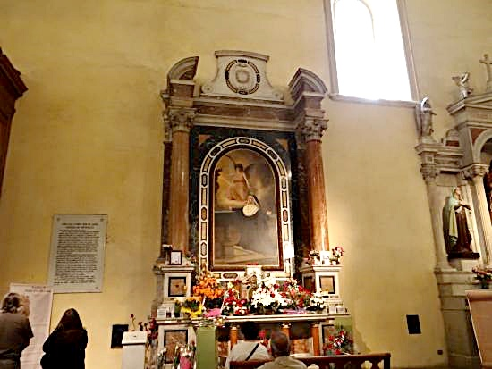

Slide 25
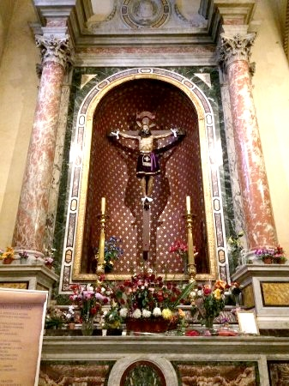
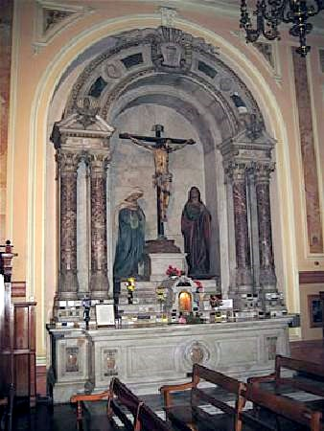

Slide 26
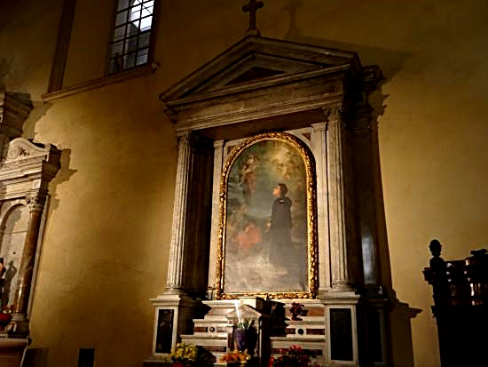

Slide 27
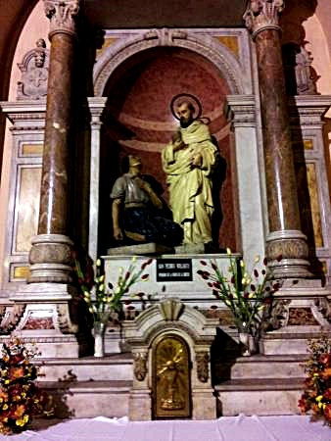
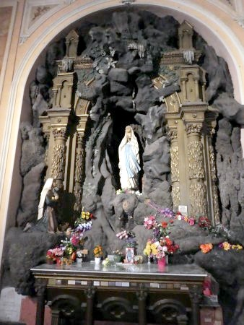

Slide 28
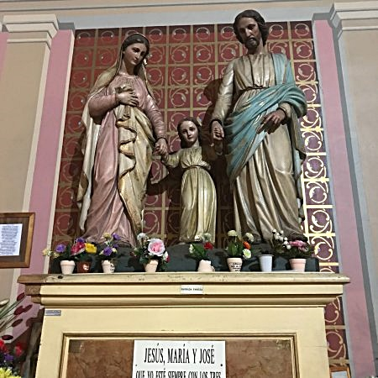
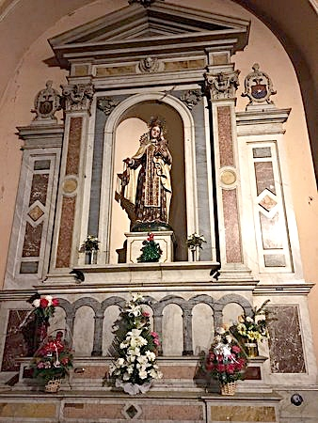

Slide 29
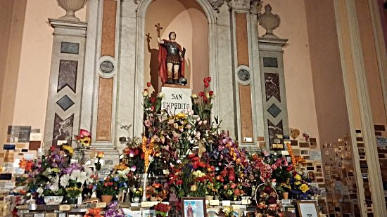

Slide 30
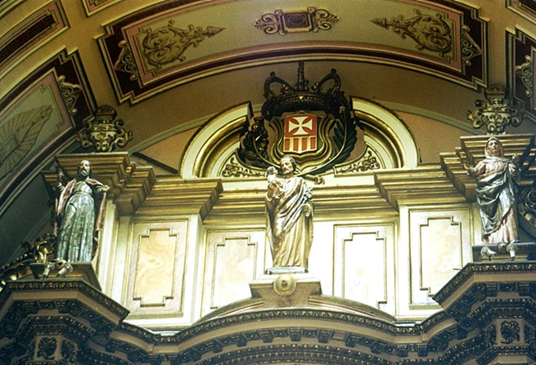

Slide 31
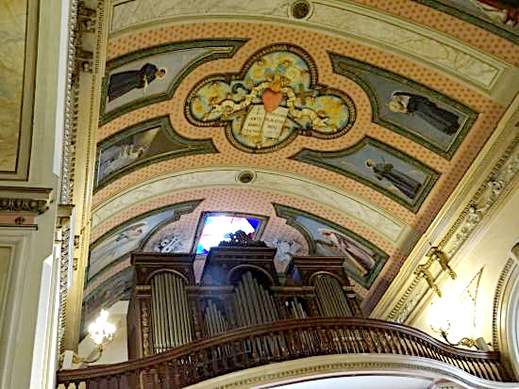

Slide 32
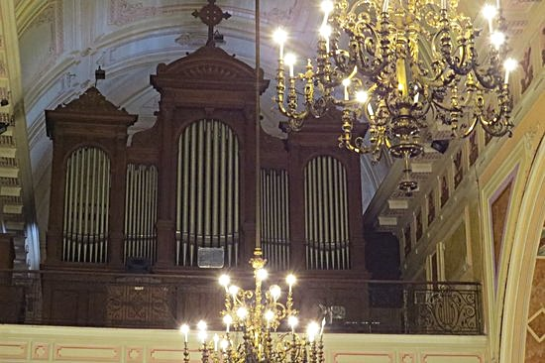

Slide 33
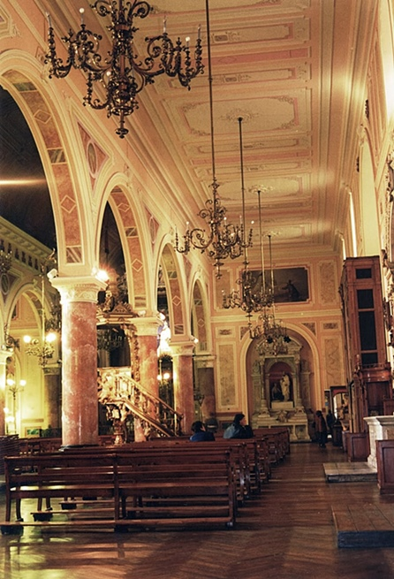
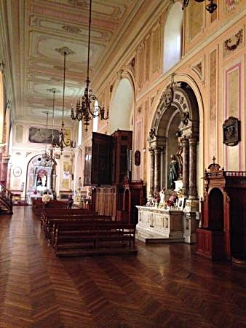

Slide 34
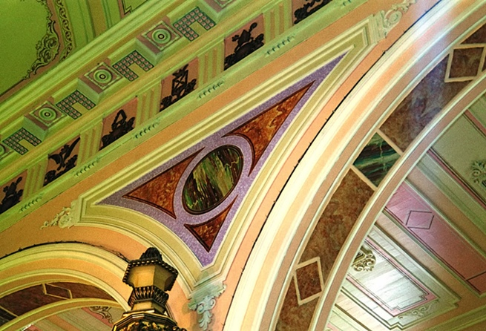

Slide 35
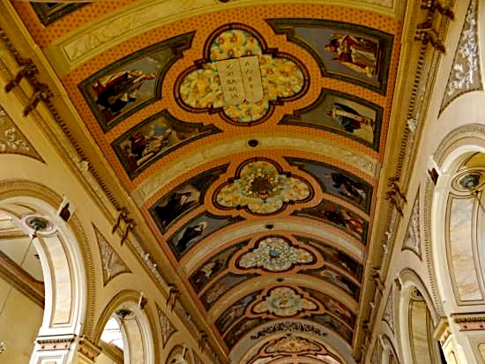

Slide 36
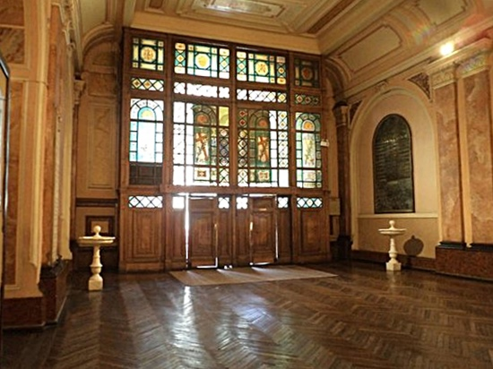

Slide 37
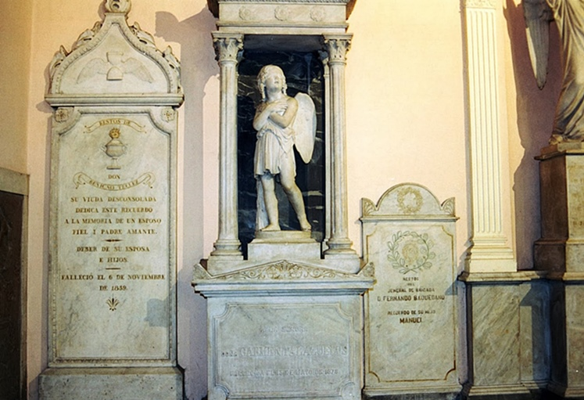

Slide 38
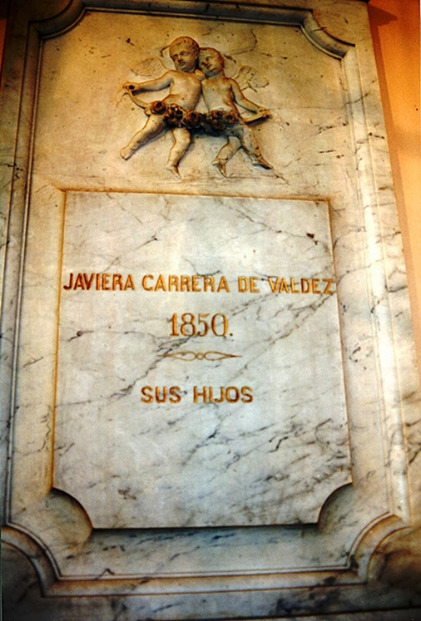
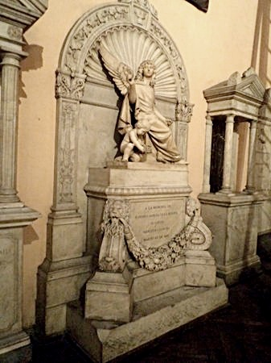

Slide 39
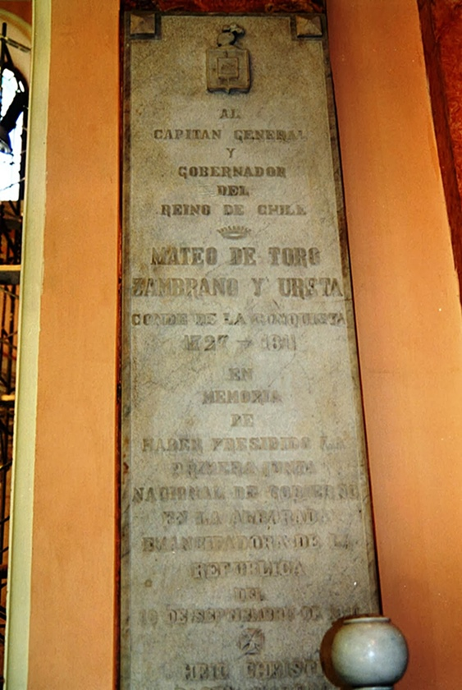
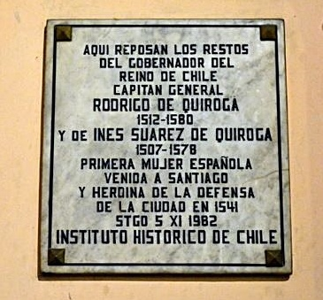

Slide 40
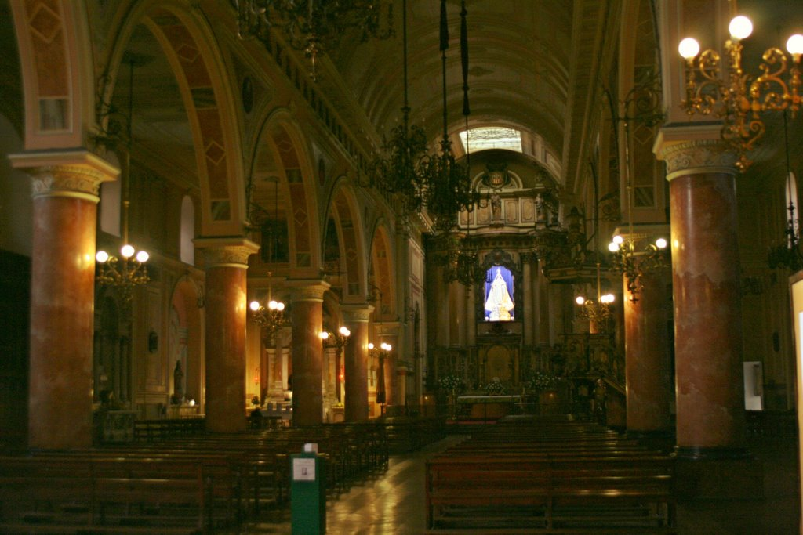

Slide 41
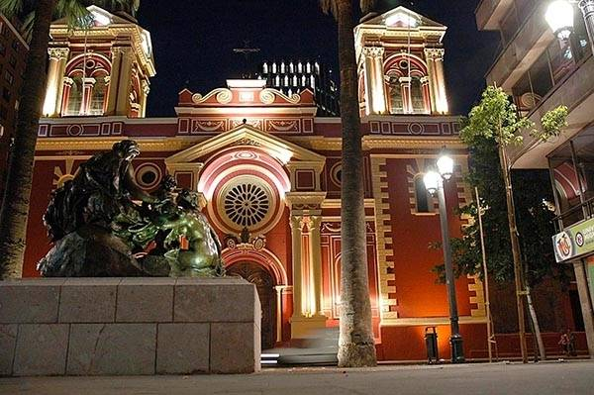

Slide 42

GRACIAS POR TU VISITA
Y QUE TENGAS UN BUEN DÍA
VICTOR NOVELLÓN

Slide 43







¿Te ha gustado?
Puedes ver más entrando
Aquí
Además puedes recibir powerpoints en tu correo electrónico suscribiéndote aquí:

